Slide 1
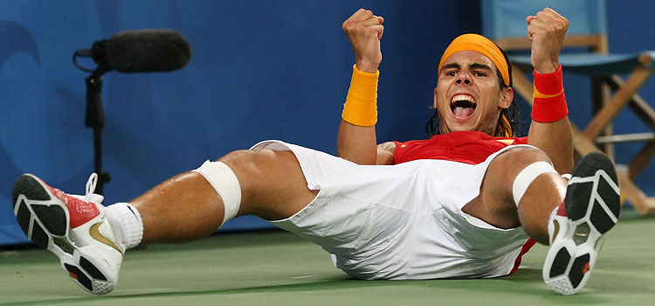
PSIHOLOŠKI TRENING
Psihološke karakteristike važne za uspješnost u tenisu

Slide 2
Karakteristike teniske igre
Pojedinačni sport- motivacija, dati 100%
Nisu dozvoljeni savjeti
Odluke se donose pod vremenskim pritiskom
Mnogo vremena između poena i gemova
Neodređeno trajanje meča
Nema mogućnosti zamjene igrača

Slide 3
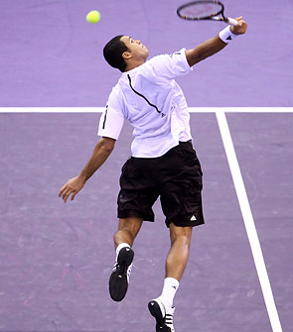
Karakteristike teniske igre
“Knock-out”sistem
Veliki broj različitih podloga, lopti...
Duga natjecateljska sezona
Igra se u tišini
Važan je svaki udarac

Slide 4
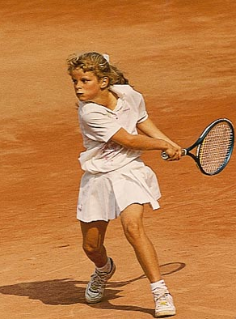
Razvoj psiholoških karakteristika
Uzrast od 5 do 10 godina:
- Uživanje u igri
- Koncentracija
Motivacija

Slide 5
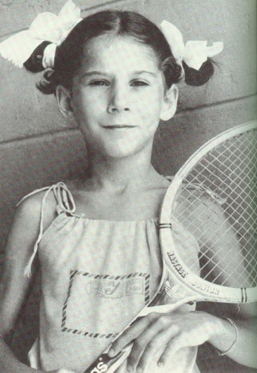
Razvoj psiholoških karakteristika
Uzrast od 10 do 15 godina:
Uživanje u igri
Koncentracija
Motivacija
Emocionalna kontrola
Pozitivno razmišljanje

Slide 6
Zbog čega se psihološki trening ne provodi???
Metalna snaga je urođena
Teško je naći psihologa specijalista
Prije nisu radili na MP pa zašto bi sada
Treneri nisu dovoljno educirani
Nepovjerenje u mentalni trening

Slide 7
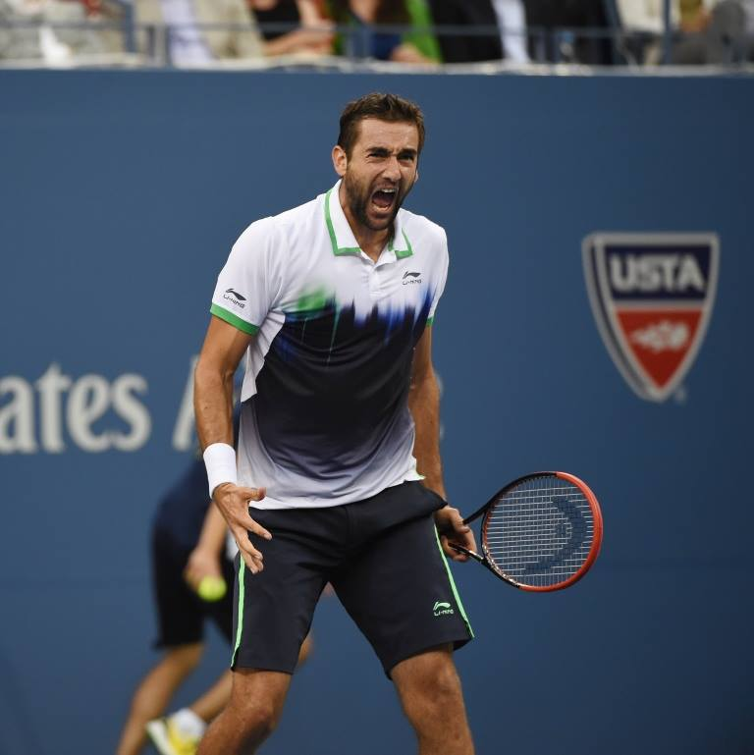

Slide 8
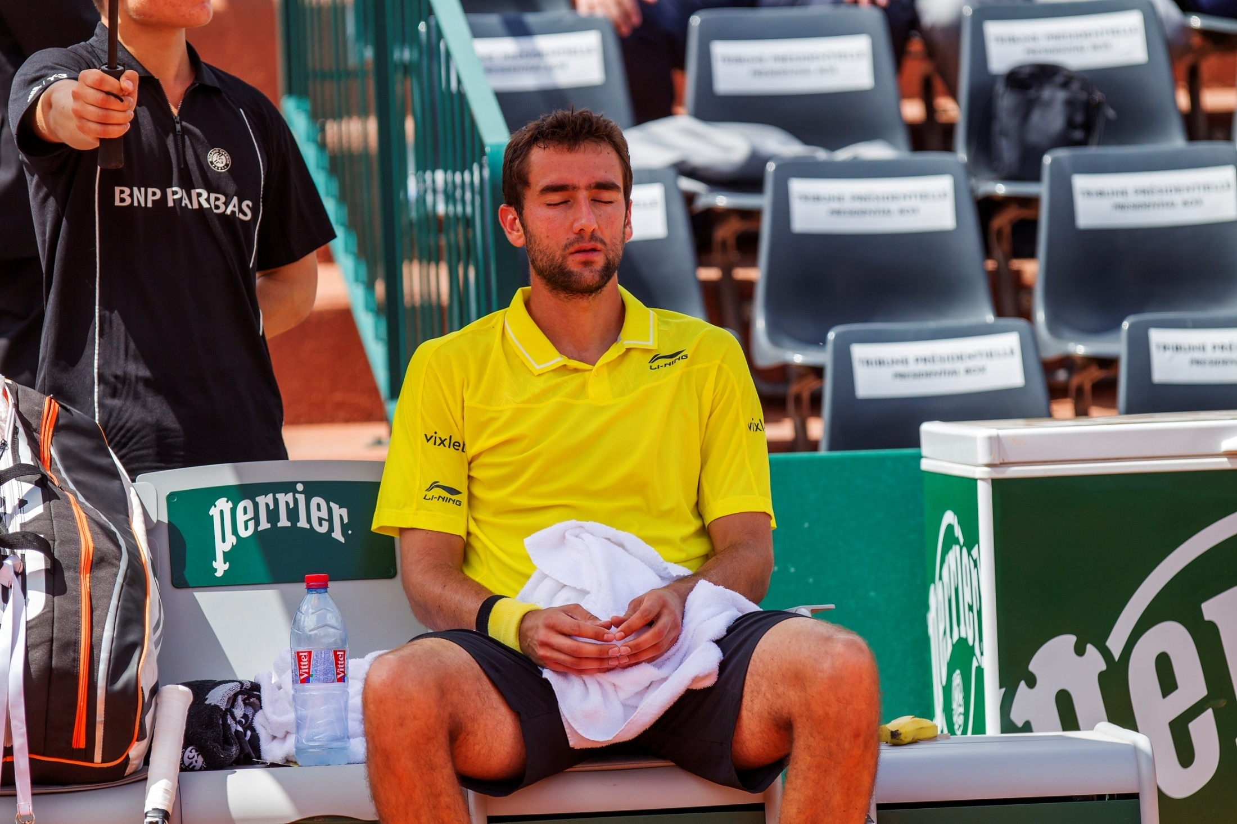

Slide 9
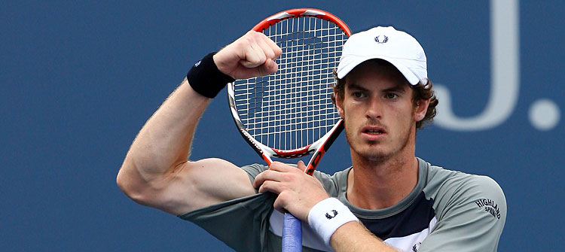
Pitanje!
Kako se osjećaju vrhunski igrači kada igraju svoj najbolji tenis?

Slide 10
Uživanje u igri
Tenis treba biti užitak
Dobro se igra jer se uživa, a ne...
Igrač koji uživa u igri će biti opušten, miran i pun energije
Uživanje u natjecanju sa samim sobom te izazovima (protivnik, okolina, vrijeme..) je važnije od uživanja u pobjedi

Slide 11
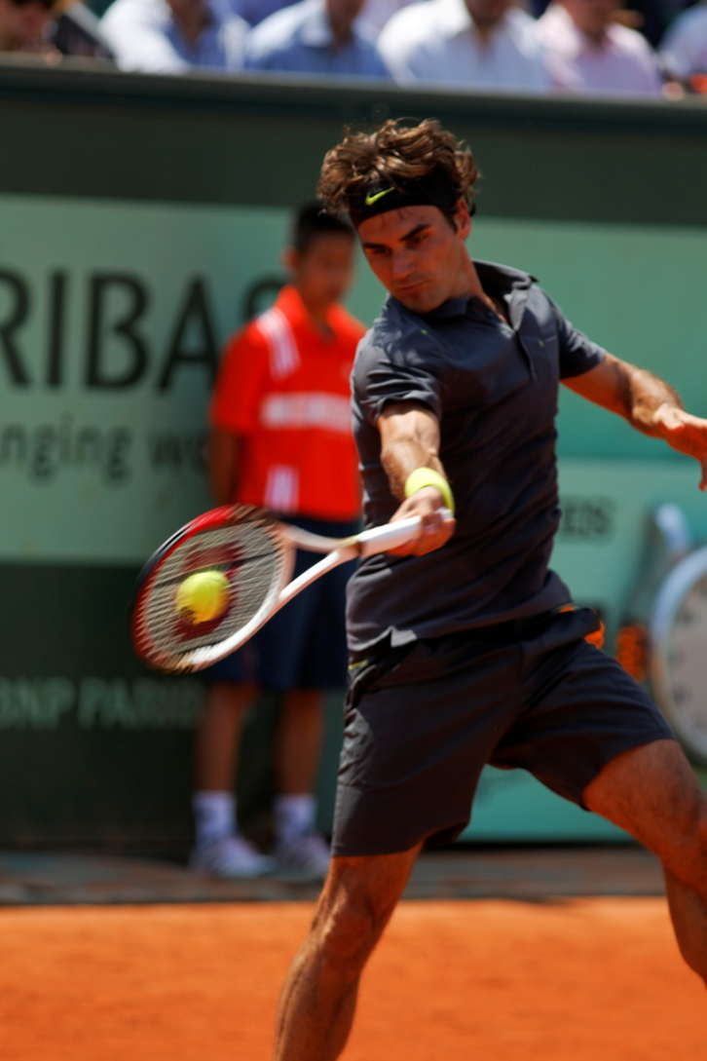

Slide 12
Motivacija
Potreba započeti i nastaviti činiti neku aktivnost
Uzrokuje potrebu za treningom
Bez motiva nema ni akcije
Izvor discipline i predanosti
Uzrokuje naše ponašanje

Slide 13
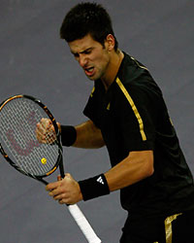
Unutrašnja i Vanjska motivacija
Unutrašnji razlozi
Vanjski razlozi

Slide 14
Unutrašnja- vanjska motivacija
Unutarnja- igra tenis zato jer voli igrati, jer želi savladati vještinu i jer se želi natjecati
Vanjska- igra tenis zbog toga jer želi nagradu, trofej ili zbog toga da bude priznat u društvu

Slide 15
Koncentracija
Sposobnost ostati u sadašnjosti
Fokus na ono što je bitno
Zadržati ga u zadanom vremenu
Ključ za kontrolu emocija
“Um vodi tijelo”

Slide 16
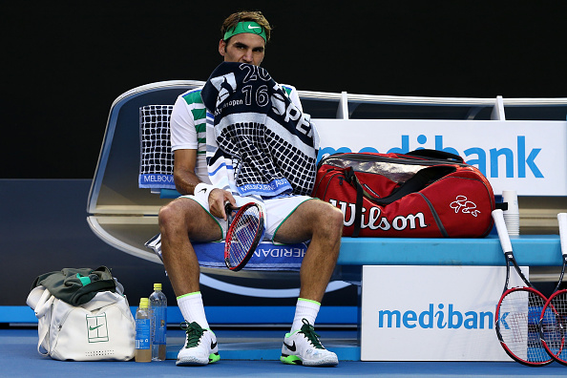

Slide 17
Koncentracija- vrste
Vanjska- daleka (sagledavanje situacije)
- bliska (gledanje lopte)
Unutrašnja- daleka (plan igre, analize)
- bliska (osjećaj zahvata)

Slide 18
Vježbe na teniskom terenu

Slide 19
Koncentracija
Igra smanjenom lopticom
Igra lopticom koja nepravilno odskače
Igra s više lopti
Tenis u “tišini”
Hop-hit vježba

Slide 20
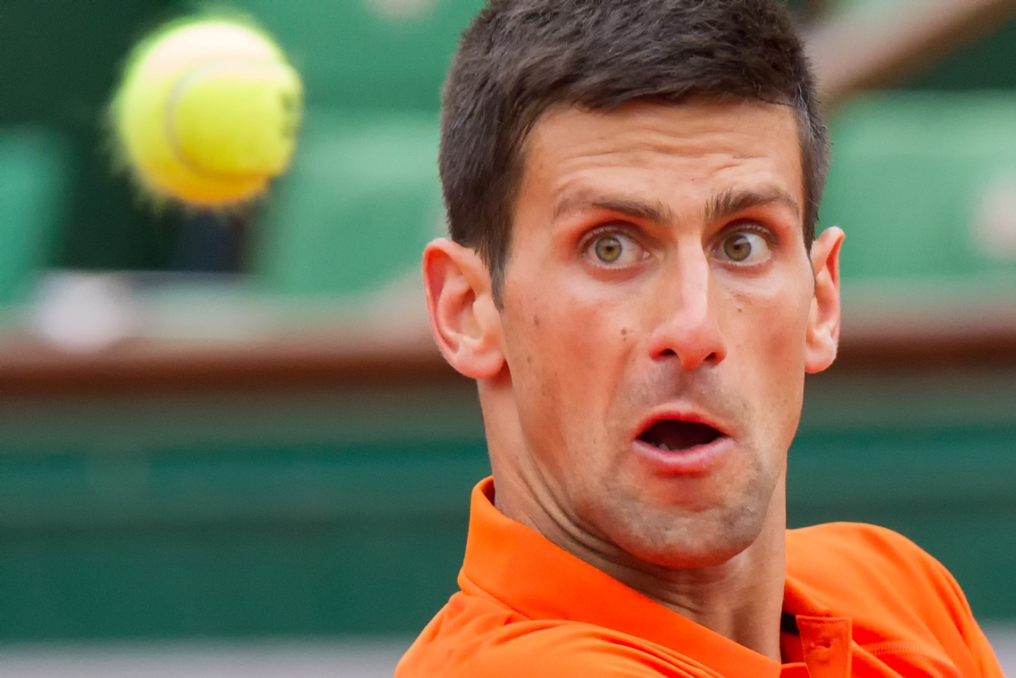

Slide 21
Motivacija
Gađanje ciljeva servisom
Imitacija šampiona
Igranje unutar linija za parove u 1 minuti
Igranje što većeg broja udaraca u minuti
Servis za ocjenu

